Slide 1
3. Vuorovaikutus, liike ja voima

Slide 2
Vuorovaikutus
Kappaleiden väliset vuorovaikutukset saavat aikaan liikkeen muutoksen.
Etävuorovaikutuksessa kappaleet eivät kosketa toisiaan.
  Esim. painovoima, magneettinen vuorovaikutus, sähköinen vuorovaikutus
Kosketusvuorovaikutuksessa kappaleet koskettavat toisiaan.

Slide 3

Voima
Voima kuvaa vuorovaikutuksen suuruutta.
Voiman tunnus on $F$ ja yksikkö on newton ($N$).
Usein kappaleeseen vaikuttaa samanaikaisesti useita voimia.

Slide 4

moottorien
työntövoima
ilmanvastus
siipien nostovoima
painovoima

Slide 5

vetävä
voima
kitkavoima
KIVIÄ
pinnan
tukivoima
painovoima

Slide 6
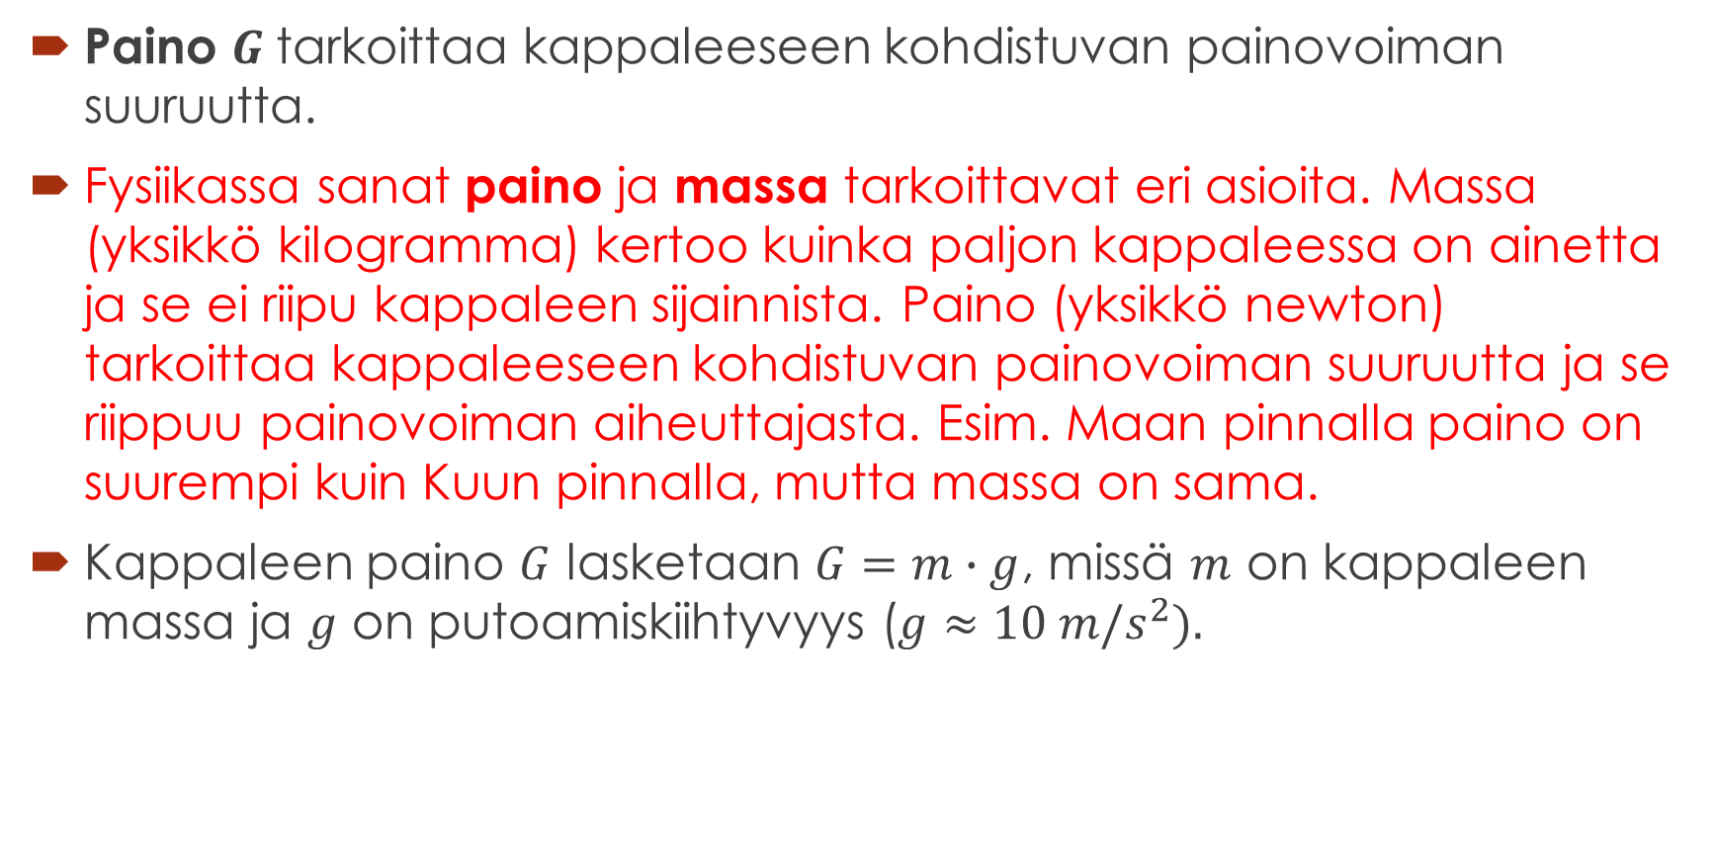
Paino
Paino $G$tarkoittaa kappaleeseen kohdistuvan painovoiman suuruutta.
Fysiikassa sanat paino ja massa tarkoittavat eri asioita. Massa (yksikkö kilogramma) kertoo kuinka paljon kappaleessa on ainetta ja se ei riipu kappaleen sijainnista. Paino (yksikkö newton) tarkoittaa kappaleeseen kohdistuvan painovoiman suuruutta ja se riippuu painovoiman aiheuttajasta. Esim. Maan pinnalla paino on suurempi kuin Kuun pinnalla, mutta massa on sama.
Kappaleen paino $G$ lasketaan $G=m∙g$, missä $m$ on kappaleen massa ja $g$ on putoamiskiihtyvyys ($g≈10 m/s^{2}).$

Slide 7
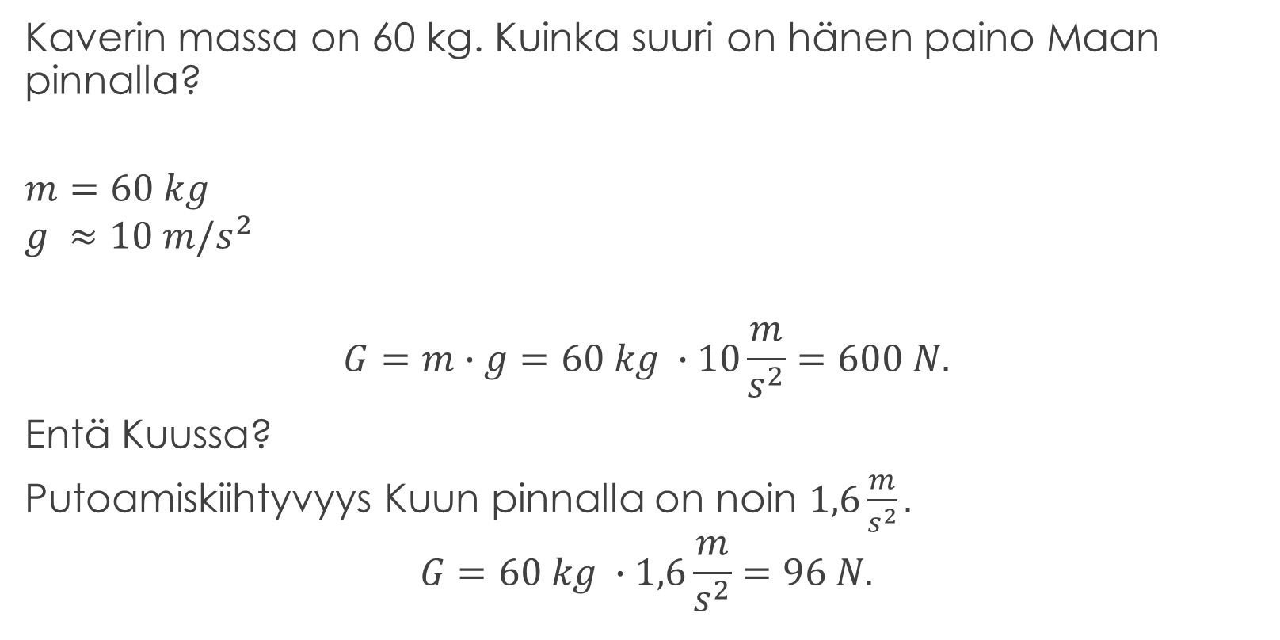
Esimerkki
Kaverin massa on 60 kg. Kuinka suuri on hänen paino Maan pinnalla?
$$m=60 kg$$
$$g ≈10 m/s^{2}$$
$$G=m∙g=60 kg ∙10\frac{m}{s^{2}}=600 N.$$
Entä Kuussa?
Putoamiskiihtyvyys Kuun pinnalla on noin $1,6\frac{m}{s^{2}}.$
$$G=60 kg ∙1,6\frac{m}{s^{2}}=96 N.$$

